Slide 1
s. 46-51

Slide 2
Godmorgen
I dag er mine børn syge, og jeg er hjemme.
I skal læse s. 46-51 og vikaren kan vise jer de næste slides.
I sidste slide ligger en opgave som I skal løse. I skal bruge jeres computere til undersøgelserne og skrive jeres svar i jeres hæfter.
Vi gennemgår jeres svar på fredag. I må gerne arbejde i par.
God weekend, VH Sara

Slide 3
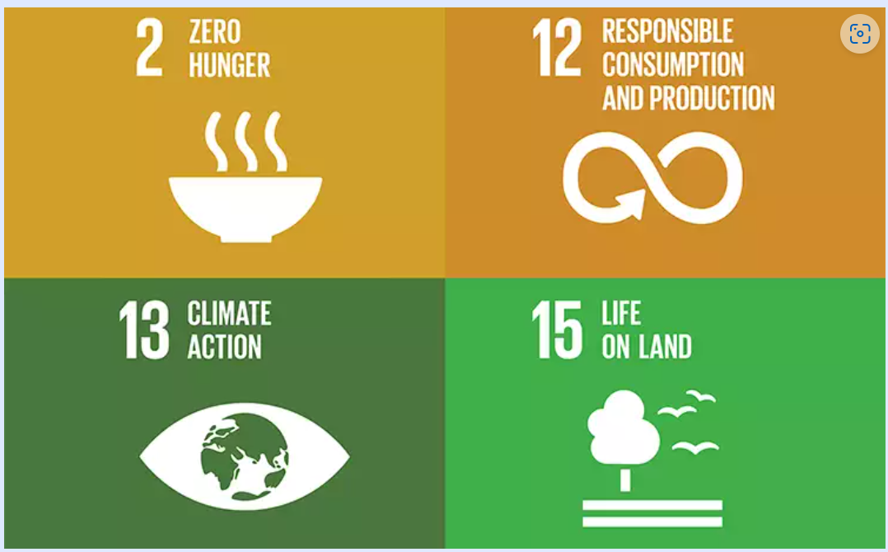

Slide 4
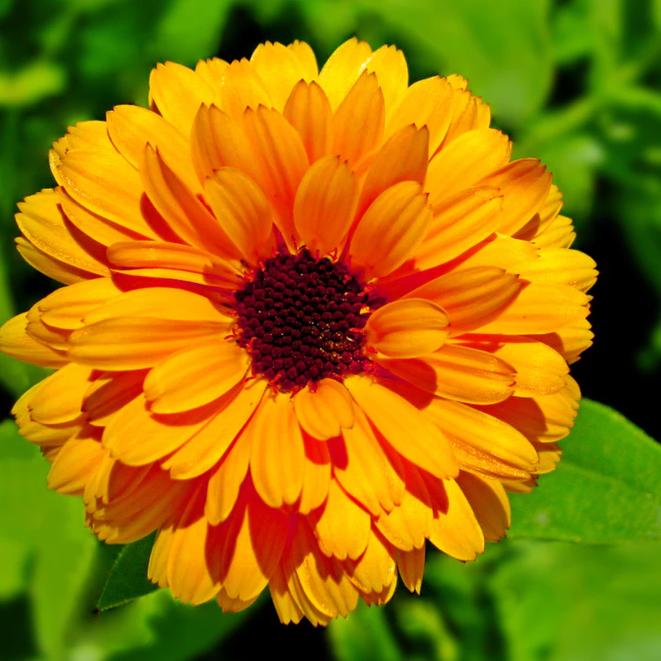

Slide 5
Ílegutøkni = GMO (genemodifiedorganism)
Geva plantum og húsdýrum fremmandar ílegur, sum gera at tey fáa nýggjar eginleikar
Tær vanligastu planturnar, sum eru íleguviðgjørdar: Soyabønir og mais
+T.d menna nýggja grøði, sum tolir eiturevni, ið verða brúkt móti loki og skaðardýrum
- Kann hótta bæði umhvørvi og heilsu, tí nú ber til at brúka enn meira av eiturevnum

Slide 6
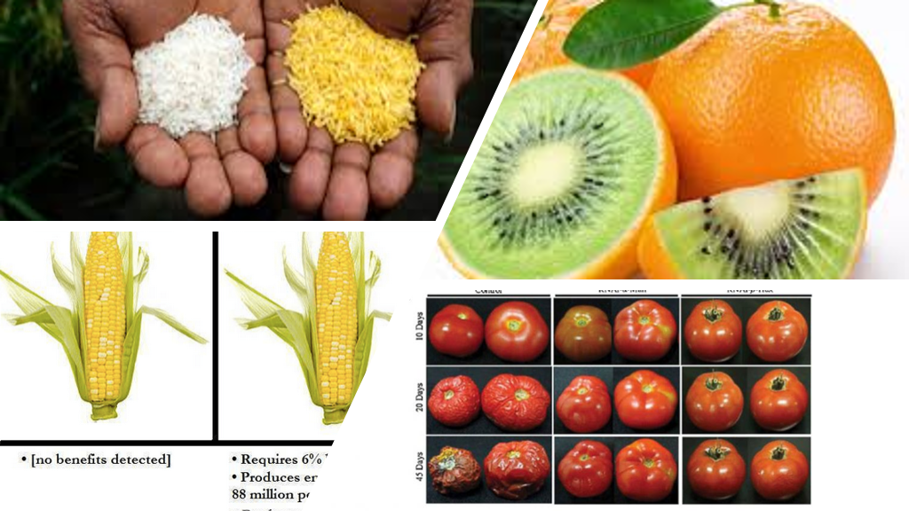

Slide 7
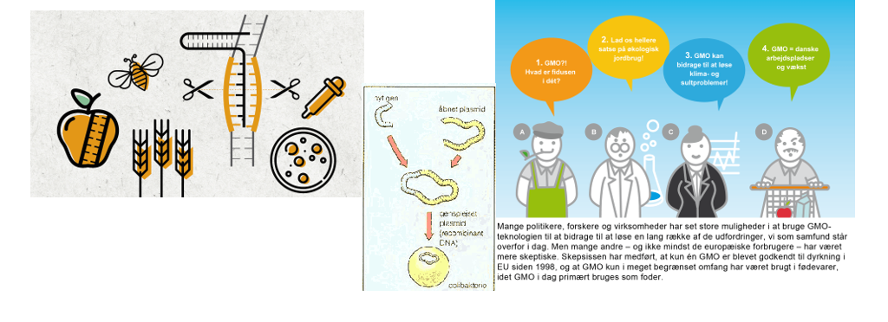

Slide 8
Undersøg
Hvad kan morgenfruen bruges til ? LAVE EN LISTE
Find frem til en anden plante som har lige så mange gode egenskaber som morgenfruen. SKRIV NED
Hvilke fødevarer er klimavenlige og kan dyrkes steder med ekstreme vejrforhold? (fx tørke, is, storm...) LAV EN LISTE
Hvilke retter kan man lave ud af fødevarerne så man kan leve ne hel dag? (find eller opfind opskrift) LAVE EN MADPLAN FOR EN DAG
Overvej om det ville være en sund kost, og hvor ofte du kunne leve efter den .

